Slide 1
教育部數位學習認證制度 經驗分享
報告人： 黃 慈
教育部數位學習認證專案計畫主持人

Slide 2
大專校院數位學習發展
大學遠距課程備查
數位學習碩士在職專班及課程認證
磨課師計畫之推動
其他…

Slide 3
大專校院實施遠距教學情形
102學年度實施遠距課程
96所大學、1432門
修課學生約12萬7千人次
資料來源：90-102學年度大專校院遠距教學課程報教育部備查資料
非正規教育課程認證暨多元認證體制實務交流研討
教育部數位學習認證專案辦公室 黃慈

Slide 4
專案計畫目的
建立數位學習品質認證規範，確保大專校院實施成效。
辦理大專校院數位學習認證審查行政業務，提升社會大眾對數位學習的認同，促進國人利用數位學習進修意願。
宣導及推廣數位學習認證，提高大專校院申請意願。
非正規教育課程認證暨多元認證體制實務交流研討
教育部數位學習認證專案辦公室 黃慈

Slide 5
專案計畫實施對象
一般大學數位碩士在職專班及數位課程
校級會議通過之專班及學分課程
遠距課程定義
大學遠距教學實施辦法
第三條 本辦法所稱遠距教學，指師生透過通訊網路、
電腦網路、視訊頻道等傳輸媒體，以互動方式
進行之教學。
本辦法所稱遠距教學課程，指每一科目授課時
數二分之一以上以遠距教學方式進行者。
非正規教育課程認證暨多元認證體制實務交流研討
教育部數位學習認證專案辦公室 黃慈

Slide 6
數位學習認證 法規架構
大學法
大學遠距教學實施辦法
(95年9月8日公布)
數位學習碩士在職專班申請審核
及作業要點
數位學習碩士在職專班審查及認證
申請須知
數位學習課程與教材認證
審查及認證申請須知
數位學習碩士在職專班
審查指標及評定規準
數位學習課程
認證指標及評定規準
數位學習教材
認證指標及評定規準
5個規範21個指標
8個規範37指標
4個規範28個指標
非正規教育課程認證暨多元認證體制實務交流研討
教育部數位學習認證專案辦公室 黃慈

Slide 7
數位學習法源及認證範圍
大學遠距教學實施辦法
規範１、專班設立與規劃
規範２、課程及師資安排
規範３、招生、入學及修業
規範４、教學系統環境
規範５、機構服務與支援
規範１、科目說明
規範２、維持學習動機
規範３、學習者與教材互動
規範４、師生互動
規範５、同學互動
規範６、學習評量
規範７、教學管理服務
規範８、平臺功能檢覈
外加方式辦理：
1. 每學年核定開班總量十三班
2. 通過認證學分數應達畢業學分二分之一
納入方式辦理：
招生名額採納入學校招生總量內辦理
通過認證學分數應達畢業學分三分之一
+
專班計畫
課程認證
專班、課程、教材認證指標
請參見教育部遠距教學交流暨認證網
http://ace.moe.edu.tw
非正規教育課程認證暨多元認證體制實務交流研討
教育部數位學習認證專案辦公室 黃慈
Notes:
本條第三項酌作文字修正，原一式一份改為1是1份；認證申請審查資料電子檔(光碟)原1式13份，提供審查委員7份進行審查、教育部留存1份、認證專案辦公室留存2份，故減量為1式10份。
修訂本條第三項，因現行規定有所疏漏，已通過認證之專班課程，若於專班有效期限內期滿，且剩餘認證有效期限達三年以上，得繼續開設至專班有效期限。故新增其相關規範原則，以維護認證審查品質。

Slide 8
專案計畫業務行政架構
教育部
數位學習認證會
教育部資訊與科技教育司
數位學習
認證專案辦公室
認證審查委員
專班審查
課程認證
教材認證
一年分兩梯次
受理認證申請
自104年第1梯次起，停止受理數位學習「教材」認證申請
非正規教育課程認證暨多元認證體制實務交流研討
教育部數位學習認證專案辦公室 黃慈

Slide 9
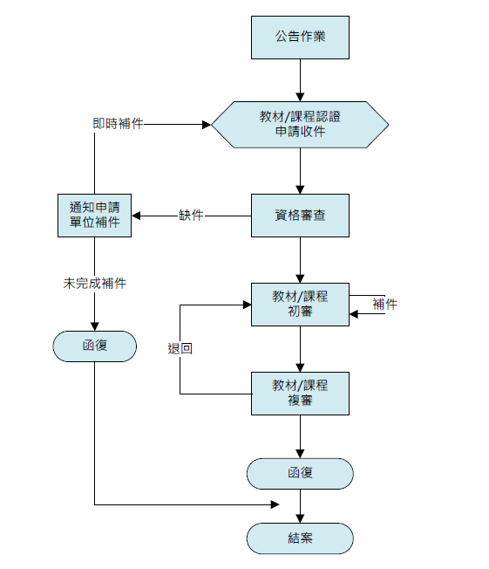
數位課程認證 作業流程

Slide 10
數位學習碩士在職專班辦理情形
學校名稱 | 102 學年度開班數 |  | 103 學年度預計開班數 |  | 104 學年度預計開班數
 | 外加 | 納入 | 外加 | 納入 | 外加 | 納入
國立中正大學 | 3 | 0 | 4 | 0 | 4 | 0
國立政治大學 | 0 | 1 | 0 | 1 | 0 | 1
國立宜蘭大學 | 1 | 0 | 1 | 0 | 1 | 0
淡江大學 | 2 | 0 | 2 | 0 | 1 | 0
 | 外交專班1班 |  |  |  | 外交專班1班
逢甲大學 | 1 | 0 | 1 | 0 | --
中國文化大學 | 1 | 0 | 1 | 0 | 1 | 0
世新大學 | 1 | 0 | 1 | 0 | --
樹德科技大學 | 延招 |  | 0 | 1 | 0 | 1
國立雲林科技大學 | 1 | 0 | 1 | 0 | 1 | 0
統計 | 10 | 1 | 11 | 2 | 8 | 2
 | 外交專班1班 |  |  |  | 外交專班1班
3
4
4
外交專班1班
外交專班1班
非正規教育課程認證暨多元認證體制實務交流研討
教育部數位學習認證專案辦公室 黃慈

Slide 11
數位學習課程認證統計
申請年度 | 申請 學校數 | 申請 課程數 | 通過認證課程數 （通過率）
95年度 | 14 | 115 | 37 (32%)
96年度 | 12 | 80 | 6 (8%)
97年度 | 8 | 41 | 34 (83%)
98年度 | 10 | 38 | 22 (58%)
99年度 | 17 | 57 | 36 (63%)
100年度 | 21 | 87 | 58 (67%)
101年度 | 20 | 86 | 49 (57%)
102年度 | 17 | 79 | 34 (43%)
103-1 | 15 | 48 | 22 (45%)
總計 | 46校 | 631門 | 298門(47%)
非正規教育課程認證暨多元認證體制實務交流研討
教育部數位學習認證專案辦公室 黃慈
Notes:
11

Slide 12
數位學習教材認證統計
申請年度 | 申請 學校數 | 申請 教材數 | 通過認證教材數 （通過率）
95年度 | 1 | 1 | 0 (0%)
96年度 | 3 | 20 | 13 (65%)
97年度 | 8 | 47 | 29 (62%)
98年度 | 6 | 11 | 7 (64%)
99年度 | 16 | 39 | 20 (51%)
100年度 | 18 | 37 | 20 (54%)
101年度 | 21 | 63 | 22 (35%)
102年度 | 17 | 37 | 13 (35%)
103-1 | 21 | 54 | 29 (54%)
總計 | 48校 | 309門 | 153門(50%)
非正規教育課程認證暨多元認證體制實務交流研討
教育部數位學習認證專案辦公室 黃慈
Notes:
12

Slide 13
課程及教材認證之領域分布(前五名)
95～102年度 課程 與 教材 送審 |  | 95～102年度 課程 與 教材 通過認證
學門 | 案件數 | 學門 | 案件數
電腦科學資訊工程 | 151 | 教育 | 73
管理 | 131 | 電腦科學資訊工程 | 67
教育 | 101 | 管理 | 58
商業相關（含會計） | 60 | 電機與電子工程 | 34
電機與電子工程 | 59 | 商業相關（含會計） | 31
註：學門分類依據高教評鑑中心學門分類表
資料來源：黃慈、胡怡謙(2014)「大學遠距教學通過認證課程學術類別與教學設計分析」，2014年大學遠距教學認證成果暨學術研討會，http://ace.moe.edu.tw
非正規教育課程認證暨多元認證體制實務交流研討
教育部數位學習認證專案辦公室 黃慈

Slide 14
宣導與推廣
數位通識課程分享與推廣(各校承辦)
128個單元、290小時，3,600筆教學元件，種子教師共計200名
大專校院教師24校81班使用開設(101學年度第2學期及102學年度第1學期)
數位學習碩士在職專班經驗分享(各校承辦)
18校參與辦理研習、實施分享
辦理118場研習、4,827人次參與
課程與教材認證文件、專班施行制度、線上課程和平臺
大專校院數位學習人才暨推廣服務計畫(中正、淡江大學承辦)
40位數位種子教師養成
教師教師專業培訓及線上助教培訓763人次
提供諮詢輔導服務981件
資料來源：教育部資科司資料
非正規教育課程認證暨多元認證體制實務交流研討
教育部數位學習認證專案辦公室 黃慈

Slide 15
營造終身學習社會
2002年公布之〈終身學習法〉，明定各級政府應積極推動員工公假參與學習的「帶薪學習制度」，對積極推動員工帶薪制度的機關或雇主，給與獎勵、經費補助，教育部將發行終身學習卡，建立認證制度，作為入學採認或升遷考核
非正規教育課程認證暨多元認證體制實務交流研討
教育部數位學習認證專案辦公室 黃慈

Slide 16
終身學習體系
家庭教育
學前教育
國民教育
高等教育
社會教育
終身學習 = 正規 + 非正規
非正規教育課程認證暨多元認證體制實務交流研討
教育部數位學習認證專案辦公室 黃慈

Slide 17
理想的終身學習體系
貫穿正規教育體制的終身學習
打破學校藩籬的社區學習
面向全球的遠距學習
陳松柏 黃慈(2012) 台灣終身學習社會的營造
台灣教育的亮點。國立屏東教育大學出版，第177頁~189頁
非正規教育課程認證暨多元認證體制實務交流研討
教育部數位學習認證專案辦公室 黃慈

Slide 18
數位學習國際新趨勢
無遠弗屆
全球100個合作名校
2014年9月共累計
25個學術領域
726門課
免費開放
非正規教育課程認證暨多元認證體制實務交流研討
教育部數位學習認證專案辦公室 黃慈

Slide 19
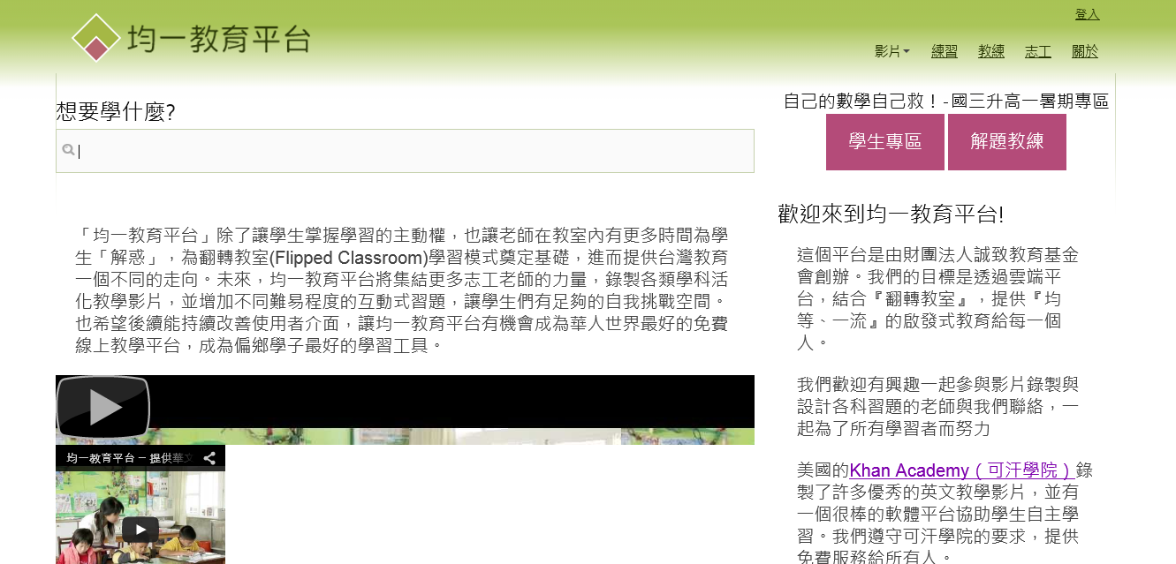
台灣MOOCs的現況
非正規教育課程認證暨多元認證體制實務交流研討
教育部數位學習認證專案辦公室 黃慈

Slide 20
數位學習認證未來發展
認證分級化
+
指標彈性化
非正規教育課程認證暨多元認證體制實務交流研討
教育部數位學習認證專案辦公室 黃慈

Slide 21
謝謝聆聽 敬請指教
非正規教育課程認證暨多元認證體制實務交流研討
教育部數位學習認證專案辦公室 黃慈

